Slide 1
Schoolraad
23 september 2021
Notes:
Alain

Slide 2
Agenda
Activiteitenkalender;
Keuze van het 1 op 1 project in functie van de digisprong;
Aanvullingen op het schoolreglement.
Informatief:
Start GWP’s en teambuildingsactiviteiten;
Leerkrachtentekort;
Vandalisme;
Update werken nieuwe infra. Timing en mobiliteit;
Streetart project gemeente Tervuren
Wat met afwezigheid, vroeger of later naar huis gaan bij het wegvallen van een vak
Verkiezingen RVB
Notes:
Alain

Slide 3
Advies omtrent de activiteiten van de schoolkalender
Notes:
Alain

Slide 4
Activiteitenkalender
Facultatieve dagen: 27/09
Pedagogische dagen: Hybride werken – Differentiatie – Geïntegreerd werken - Preventief werken: 24/11 en 23/3
Welbevinden en verbinden van leerlingen:
Teambuildingsdagen (T)/GWP, Schooltoneel
1e jaar (T) Brugge: 2de en 3de week september
2de jaar Provant: na de herfstvakantie
3de jaar Fietstocht – 5de jaar (T) Ardennen: 2de week september
4de jaar Parijs – 6de jaar Berlijn: week voor de Paasvakantie
Opbrengstactiviteiten:
Eetfestijn: 18 en 19 februari
Notes:
Alain

Slide 5
Advies omtrent de activiteiten van de schoolkalender
De activiteitenkalender omvat verschillende activiteiten waaronder GWP, extra muros en tal van schoolactiviteiten. De schoolraad adviseert volgende bijkomende aandachtspunten
- Aandacht voor teambuildingsactiviteiten voor alle leerlingen, ook tijdens het schooljaar
- Aandacht voor herdenkingsmoment overleden leerlingen
Notes:
Alain

Slide 6
Advies rond de verdere implementatie van het 1 op 1 project dit schooljaar in functie van de digisprong.
Notes:
Alain

Slide 7
Achtergrondinformatie
Missie overheid:
Ervoor zorgen dat alle lerenden over de nodige competenties beschikken om zich actief te kunnen bewegen in een steeds meer gedigitaliseerde samenleving
Het onderwijs effectiever maken en leerprocessen versterken dmv digitalisering
bron: https://onderwijs.vlaanderen.be/sites/default/files/202107/Voorstelling%20Visienota%20Digisprong_ALGEMEEN.pdf
https://onderwijs.vlaanderen.be/sites/default/files/2021-07/VR%202020%201112%20DOC.1424_1QUATER.pdf
Notes:
Alain

Slide 8
Achtergrondinformatie
Doel van digisprong:
sterk ICT beleid: mediawijs – digitale geletterdheid – eindtermen – rol ict-coördinator
knelpunten: betere professionalisering, werkbelasting ict- coördinatoren,
inspelen op cyberpesten
elke leerling een toestel - infrastructuur optimaliseren
knelpunten: verouderde infrastructuur, gebrek aan kennis en expertise, gebrek aan connectiviteit
professionaliseren leerkrachten – aangepaste middelen
knelpunten: gerichte vorming om competenties lk’en te versterken,
lerarenopleiding vervult te weinig rolmodel
kennis en adviescentrum ‘digisprong’
knelpunten: kennis centraliseren, data-onderbouwd onderwijsbeleid,
regelgeving digitaal vriendelijk maken
Bron: https://onderwijs.vlaanderen.be/sites/default/files/2021-07/Voorstelling%20Visienota%20Digisprong_ALGEMEEN.pdf
Notes:
Alain

Slide 9
Achtergrondinformatie
Waaraan mogen middelen besteed worden:
ict- infrastructuur: 42 euro (per leerling)
toestellen SO: 510 euro (per leerling)
Als de doelstelling, een toestel per leerling bereikt is, kunnen de gelden gebruikt worden voor infrastructuur.
De subsidies worden in 2 schijven betaald (eind 2021 – eind 2022)
Ten laatste 2022 -2023 moeten de leerlingen over een toestel bezitten.
Bron: https://onderwijs.vlaanderen.be/nl/digisprong-veelgestelde-vragen-scholen
https://beslissingenvlaamseregering.vlaanderen.be/document-view/6087AFC1364ED90008000830
Notes:
Alain
Art. 3. Schoolbesturen zijn ertoe gehouden het totaal van de middelen, verkregen op basis van de in artikel 2 vermelde berekeningswijze, aan te wenden in functie van de doelstellingen en dit uiterlijk in het schooljaar 2022-2023.
In het geval met de toegekende middelen de doelstelling is bereikt kunnen de resterende middelen aangewend worden voor een andere doelstelling zoals bepaald in artikel 2.
Wordt ook als huur beschouwd: het model waarbij het schoolbestuur kiest voor een systeem waar leerlingen gebruik maken van een eigen ICT-toestel. In dit geval wordt op de schoolrekening op advies van de schoolraad een af te spreken bedrag in mindering van de schoolrekening gebracht.

Slide 10
Achtergrondinformatie
Mogelijke aanschaf van een toestel:
Kopen
Leasen
Huurkoop
De schoolbesturen bepalen autonoom welk type ICT-toestel ze aankopen, huren of leasen om te delen of ter beschikking te stellen van de leerlingen in functie van het pedagogisch project.
Bron: https://onderwijs.vlaanderen.be/nl/digisprong-veelgestelde-vragen-scholen
Notes:
Alain

Slide 11
Overzicht van vraagstukken voor de IM
Performantie van het toestel?
Wat moet het toestel kunnen?
Hoe lang moet het toestel mee?
Duurzaamheid van het toestel?
Hoeveel toestellen moeten op het net?
Wat met aanvallen op het net?
Welke leverancier geeft welke garanties?
Performantie en duurzaamheid van het net?
Tijdstip toekennen middelen aan ouders?
Wanneer bezorg je de subsidie?
Notes:
Alain

Slide 12
Overzicht van vraagstukken voor de IM
Belasting leerkrachten bij het lesgeven?
De klastitularis en zijn leerlingen moeten
maximaal les kunnen geven. Hoe garanderen we dat?
Beschikbare ICT personeelsleden?
De school beschikt over 46 ICT punten
Ongeveer een deeltijdse aanstelling
IM investeert 2 dagen bovenop.
ICT- geletterdheid van leerlingen?
Hoe ict-vaardig zijn jonge leerlingen?
Professionaliseringskanalen voor leerkrachten?
Waar is nood aan bij leerkrachten?
Beschikbaarheid voor alle ouders?
Wat met ouders die niet kunnnen betalen?
Notes:
Alain

Slide 13
Visie van de school en de IM
Levenslang leren: leren op school, thuis, in de omgeving
Kwaliteit van het lesgeven optimaliseren door
* gepersonaliseerd te leren: differentiatie, lesmateriaal op maat van de leerling
* in te zetten op hybride leren (online en offline lesgeven)
* opvolging van het leren van leerlingen als onderdeel van een volgsysteem
* activiteiten te voorzien in functie van mogelijke studiekeuzeloopbaan
* de leerkracht en leerling te vrijwaren van ict-problemen
Verantwoordelijkheid dragen en mediawijs omgaan
Gelijkheid tussen leerlingen bewaken
Notes:
Sofie

Slide 14
Keuze van het toestel door de IM
Het toestel: HP Probook 455 - Ryzen 5 - 16 GB - 256 GB – FHD met 4 jaar garantie (bij leverancier Signpost)
Waarom dit toestel?
Duurzaam en robuust
heeft alle noodzakelijke componenten om langdurig mee te gaan (6 jaar)
Alle programma’s kunnen vlot draaien (voldoende snelheid, geheugen, …)
Voldoende groot scherm
Ingebouwd numeriek klavier
Batterij die minstens 8u mee gaat
Verhouding prijs/kwaliteit
Notes:
Sofie

Slide 15
Keuze voor kopen of huurkopen door IM
De volgende prijzen zijn richtinggevende prijzen zonder korting:
Kostprijs bij directe aankoop: 774 €
Kostprijs bij huur over 46 maanden: 19 € per maand.
Waarom?
de school/de leerkracht kan niet instaan voor ict- problemen
(geen ondersteunend netwerk voor het aantal toestellen)
betrouwbaarheid van service bij defecten: herstelling, vervangtoestel
lesgeven wordt niet gestoord door problemen ict
doelgroep ict-vaardig maken --> toestel = duurzaam
Notes:
Sofie

Slide 16
Terugbetaling aan ouders
Volgende regeling is uitgewerkt om de subsidies terug te betalen aan ouders:
Terugbetaling op het eind van het schooljaar
Bij vroegtijdig schoolverlaten: terugbetaling een berekening 'a rato' het aantal maanden op school
Notes:
Sofie

Slide 17
Keuze voor een stabiel internetverkeer en bijkomend didactisch materiaal
Keuze voor fiber, voldoende accespoints en specifieke programma’s
Waarom is de keuze voor fiber gevallen?
* snel
* betrouwbaar
* monitort en behandelt aanvallen op het net (wasstraat)
* duurzaam voor de toekomst (nieuwbouw)
Knelpunt:
* aanleg laat op zich wachten (voorzien voor begin september – nu half oktober)
* duur
* programmatie vraagt om een strategie van aanpak
Notes:
Sofie

Slide 18
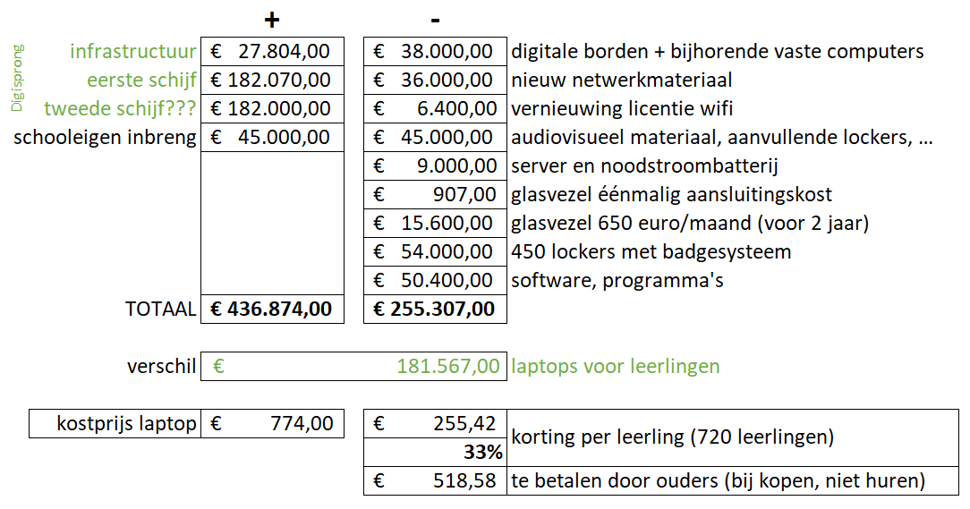
Subsidie gebruiken om toestel te kopen en infrastructuur te optimaliseren
De school schaft een zestal toestellen aan voor leerlingen met bijzondere noden.
Notes:
Sofie

Slide 19
Keuze om schoolkosten te verminderen
Eerste jaar:
vermindering schoolfactuur: 100 euro
Derde jaar:
vermindering schoolfactuur: 250 euro
Vijfde jaar:
vermindering schoolfactuur:120 euro
Notes:
Peter

Slide 20
Hoeveel leerlingen hebben reeds een laptop?
Eerste jaar: 150 leerlingen
kopen: 99 leerlingen
huren: 46 leerlingen
sociaal: 1 leerling
geen keuze: 4 leerlingen
Derde jaar: 120 leerlingen
kopen: 68 leerlingen
huren: 26 leerlingen
sociaal: 1 leerling
geen keuze: 25 leerlingen
96 %
78%
Notes:
Peter en Vicky

Slide 21
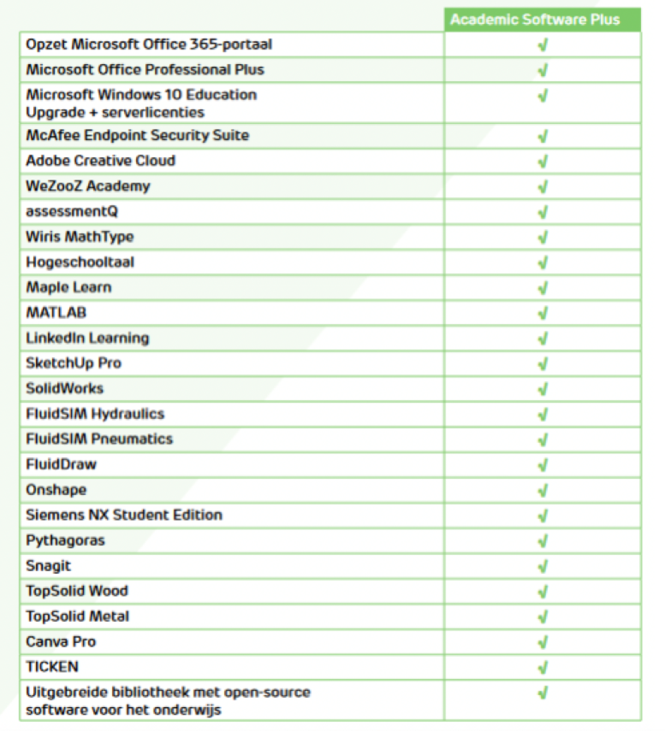
Welke programma’s worden geïntegreerd in het curriculum?
kostprijs aanschaf door de school kostprijs aanschaf door de leerling
Eerste jaar: 35 euro office/ adobe: 245 euro + 235, 95 euro
Derde jaar: 35 euro office /adobe: 245 euro + 235, 95 euro
Notes:
Peter

Slide 22
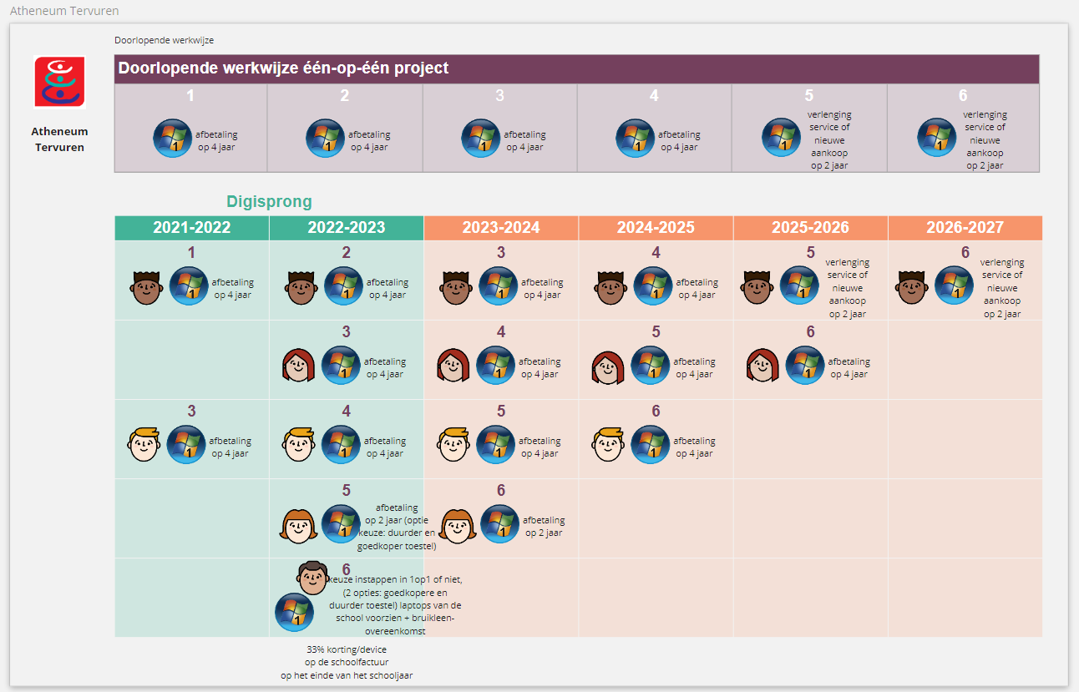
Implementatiestrategie
Schema Sofie
Notes:
Peter

Slide 23
Wat is het knelpunt
kostprijs van de laptop
reeds in het bezit van eigen laptop
eigen laptop meebrengen naar school: zijn wij hiermee akkoord
zonder laptop of met laptop: hoe lesgeven?
extra kosten kopies?
Notes:
Alain

Slide 24
Advies rond de verdere implementatie van het 1 op 1 project dit schooljaar in functie van de digisprong
De schoolraad adviseert :
- rond het pedagogisch werken met laptops: de schoolraad gaat akkoord met de invoering en uitwerking van het digitaliseringsproces op school en in de klas.​
- rond het meebrengen van eigen laptops: de schoolraad adviseert om de visie van de school te implementeren en moedigt eigen laptop meebrengen niet aan.​
- rond het kopen/ huurkopen van een toestel: de schoolraad gaat akkoord met de optie van kopen of huurkopen in functie van service, connectiviteit en het vrijwaren van de leerkracht van ict-problemen. ​
- rond de prijs van het toestel: De schoolraad gaat akkoord met de prijs voor het toestel voor de eerste vier schooljaren (met start dit schooljaar in het eerste en derde jaar). Voor ouders die mindervermogend zijn zoekt de school oplossingen. ​
- rond de spreiding van de invoering laptops: Voor het vijfde leerjaar vraagt de schoolraad om ouders de keuze te laten tussen een duurder of goedkoper toestel. De school en scholengroep gaat hierbij op onderzoek en rapporteren hierover volgende bijeenkomst. Tevens wordt bij ouders van het vierde leerjaar een enquête afgenomen over de specificaties van het mogelijks eigen toestel thuis en de compatibiliteit met de werking op school. Björn en Alain bereiden deze enquête voor.​
- Verdere stappen in de participatie van ouders en leerlingen in het pedagogisch project?​
De schoolraad vraagt om ouders te informeren over het laptopgebruik in de klas en het professionaliseren van leerkrachten. Leerlingen geven aan te willen meewerken aan het verhogen van de kwaliteit van het gebruik van laptops door hun stem weer te geven via een enquête.​
Vraag van de schoolraad om een innovatieve school te bezoeken waar men gepersonaliseerd aan de slag gaat.
Notes:
Alain

Slide 25
Advies omtrent de aanvullingen op het schoolreglement
Notes:
Alain

Slide 26
Advies omtrent de aanvullingen op het schoolreglement
Gebruik van media: Beveiliging
Elke leerling beschikt over een Microsoft-account/Google Workspace account en Smartschoolaccount van de school. Dit account is van jou persoonlijk en wordt niet doorgegeven! Deze accounts geven je toegang tot al jouw bestanden en heel wat online diensten!
Je kiest je wachtwoord zelf en zorgt ervoor dit niet te vergeten. Tip: Een sterk paswoord voldoet aan volgende (minimum)voorwaarden:
Minstens 8 tekens lang
Minstens 1 hoofdletter
Minstens 1 cijfer
Minstens 1 speciaal karakter (* - _ ? ! < >)
Al je documenten en bestanden bewaar je steeds online: OneDrive/Google Drive/Smartschool. Enkel indien nodig en op vraag van de leerkracht kan je content downloaden om offline te werken.
Tijdens de lessen worden enkel toepassingen gebruikt die noodzakelijk zijn voor de activiteiten.
Het surfgedrag van leerlingen wordt op school gemonitord zodat er kan worden ingegrepen bij misbruik.
Notes:
Alain

Slide 27
Advies omtrent de aanvullingen op het schoolreglement
Omgaan met devices in het één-op-één project
Afspraken met leerlingen bij het Eén-op-één project (laptop per leerling)
omtrent het gebruik van toestellen, de veiligheid, nettiquette en herstel, diefstal en service
Flexibel leren als uitgangspunt
Elke leerling koopt een eigen toestel aan via de school, een laptop van thuis meebrengen is niet toegelaten. Alles over het financieringsmodel en de afbetalingsmogelijkheden krijgen ouders via Signpost.
Je brengt je laptop en je lader, elke dag gebruiksklaar mee naar school.
Je batterij heb je thuis steeds volledig opgeladen. Je start de schooldag dus met een volle batterij. Doorheen de dag kan je je laptop opladen in het lokaal waar je les hebt. Sommige toepassingen verbruiken meer batterij.
Je hebt verplicht ook steeds oortjes of een hoofdtelefoon bij die werken op deze laptop (met draad, geen bluetooth).
Elke leerling heeft zijn/haar eigen toestel en kan zelf programma’s, apparatuur installeren, instellingen aanpassen, … maar niet op school. Software die je nodig hebt voor je schoolopdrachten zal reeds geïnstalleerd zijn en wordt niet verwijderd.
Notes:
Alain

Slide 28
Advies omtrent de aanvullingen op het schoolreglement
Omgaan met devices in het één-op-één project
Veiligheid
Je leent je laptop nooit uit.
Je voorziet onderaan je laptop je naam en klas aan de hand van een etiket.
Je transporteert je laptop steeds in de meegeleverde beschermhoes. Je kan de laptop mét hoes best ook in je boekentas meenemen. Dit zorgt voor extra bescherming.
Je laat je laptop nooit ergens onbewaakt achter: je bergt hem op in je locker.
Nettiquette
Het bekijken of verspreiden van pornografische, racistische, discriminerende of anderszins aanstootgevende inhoud is ten strengste verboden.
Bij het creëren van eigen materiaal dient ook steeds auteursrecht, portretrecht en citaatrecht, en bij extensie de privacywetgeving, gerespecteerd te worden
Notes:
Alain

Slide 29
Advies omtrent de aanvullingen op het schoolreglement
Omgaan met devices in het één-op-één project
Herstellingen, diefstal en service
De school is niet aansprakelijk voor gebeurlijke schade (bv. schermbreuk) en diefstal.
Contract van signpost voorziet oplossingen
Notes:
Alain

Slide 30
Advies omtrent de aanvullingen op het schoolreglement
De schoolraad adviseert om de aanvullingen op te nemen in het schoolreglement.
Notes:
Alain

Slide 31
Informatief
Notes:
Alain

Slide 32
Informatief
Start GWP’s en teambuildingsactiviteiten;
Leerkrachtentekort;
Vandalisme;
Update werken nieuwe infra. Timing en mobiliteit;
Informatief: streetart project gemeente Tervuren;
Vroeger of later naar huis gaan in de 2de graad bij het wegvallen van een vak;
Verkiezingen leden van RVB door de schoolraden voor 26 november.
Notes:
Alain

